Slide 1


Slide 2
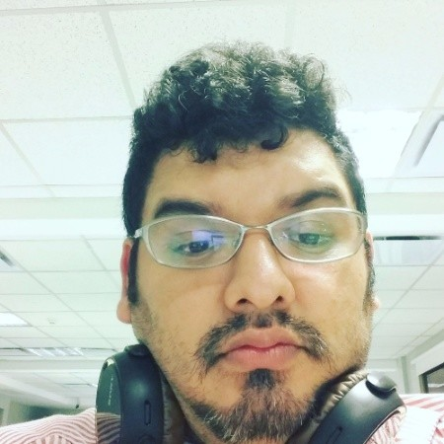
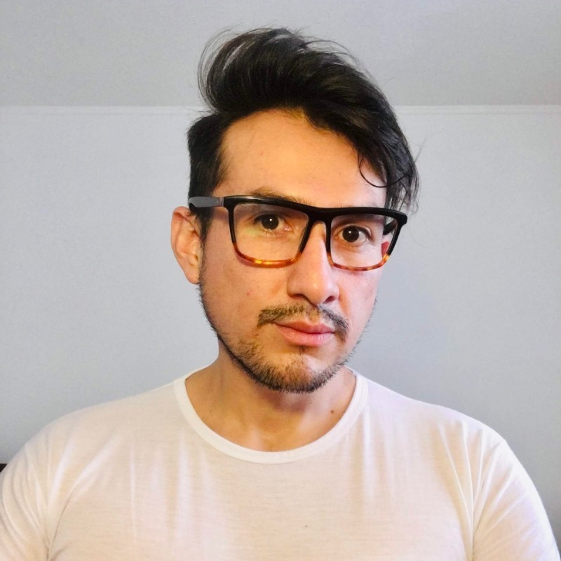
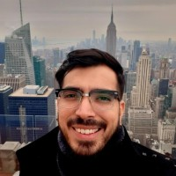
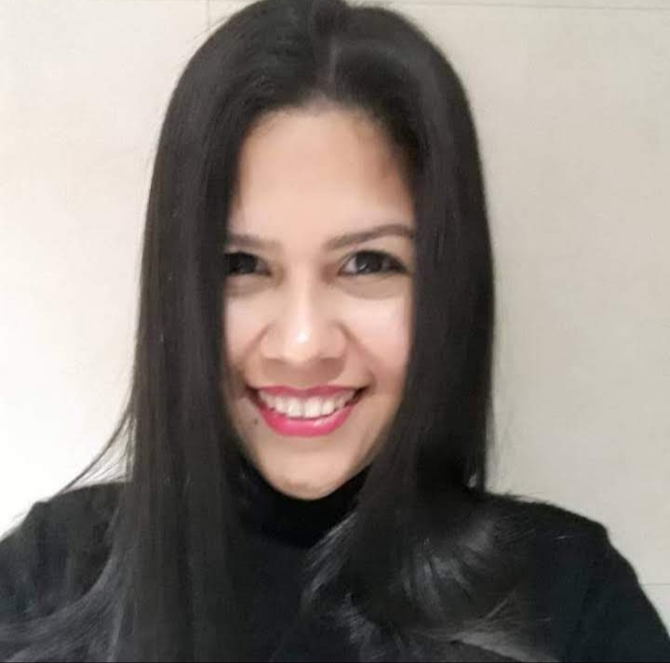
Quienes somos ?
Luis Ventocilla
Mauricio Sanchez
Sebastian Ducci
Octabrina Gonzalez
Fundador
Cofundador
Cofundador
Community Manager
Analyst Developer Java en Red Link S.A.
Java Developer en coderio
Application Developer Manager & Java Software Architect
Community Manager en STC HR Consulting
Periodista y trainer de Java

Slide 3
Nuestro objetivo
Comunidad Tecnológica
Nos focalizamos en transferir conocimientos y experiencias para contribuir en la profesionalización de nuestros integrantes.
Educación Colaborativa
Fomentamos la educación colaborativa donde cada persona pueda tener el espacio para poder compartir sus experiencias y conocimientos con la comunidad.
Aliados Estratégicos
Queremos ser aliados de universidades, así como de la industria del software, tanto con proveedores, empleadores y programadores
Integración nacional
Actualmente estamos centrados en Buenos Aires pero queremos que todo el país participe a esta comunidad
Integración internacional
Intercambiar conocimiento y participar con comunidades de Latinoamérica y el resto del mundo,

Slide 4
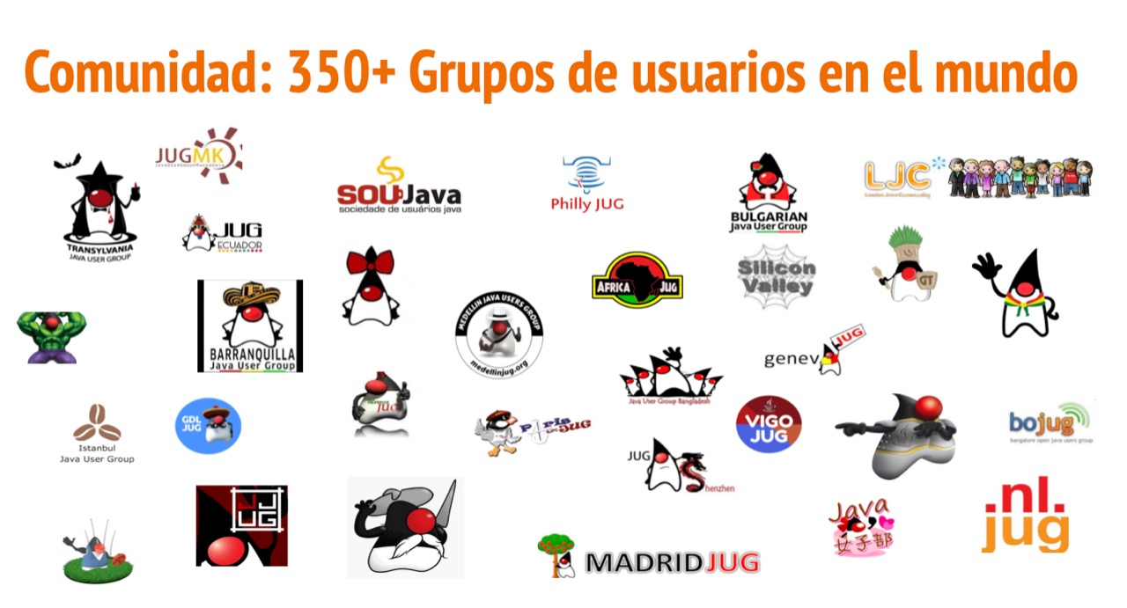



Slide 5
Contacto!
Nos pueden encontrar
@javabsas
Meetup: javabsas
Linkedln Java Bs As Meetup
Instangram @JavaJugBsAs

